Slide 1
Bezprzewodowy rozproszony system pomiaru warunków środowiskowych
inż. Piotr Gajcy
Promotor pracy:
ppłk dr inż. Tadeusz Sondej

Slide 2
Plan pracy
Sensory do pomiaru warunków środowiskowych
Sposoby komunikacji w rozproszonych systemach pomiarowych
Projekt i wykonanie modelu systemu pomiarowego
Opracowanie oprogramowania sterującego i monitorującego
Wykonanie badań testowych

Slide 3
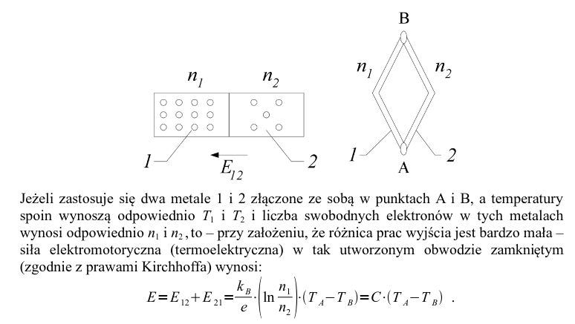
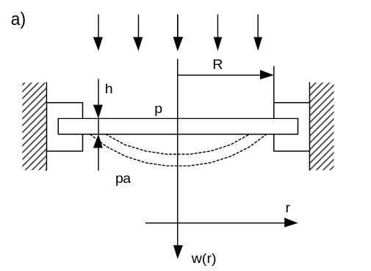
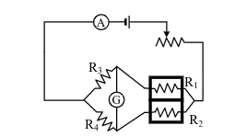
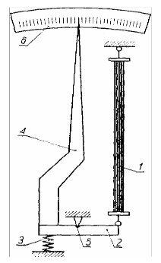
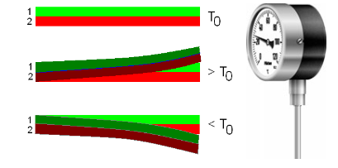
Sensory do pomiaru warunków środowiskowych
Czujniki ciśnienia
Sprężysta membrana
Czujniki temperatury
Czujniki rezystancyjne
Czujniki półprzewodnikowe
Termopary
Czujniki bimetaliczne
Czujniki wilgotności
Włosowe
Oparte na zasadzie przewodnictwa cieplnego
Pojemnościowe

Slide 4
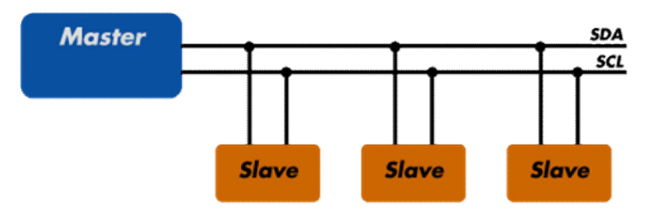
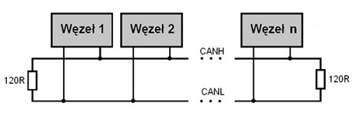
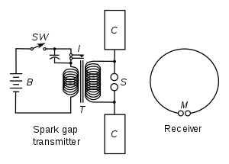
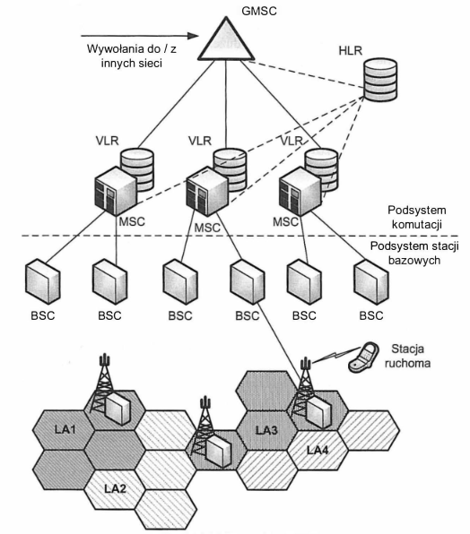
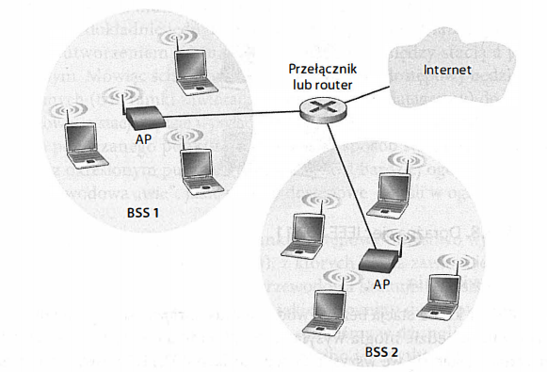
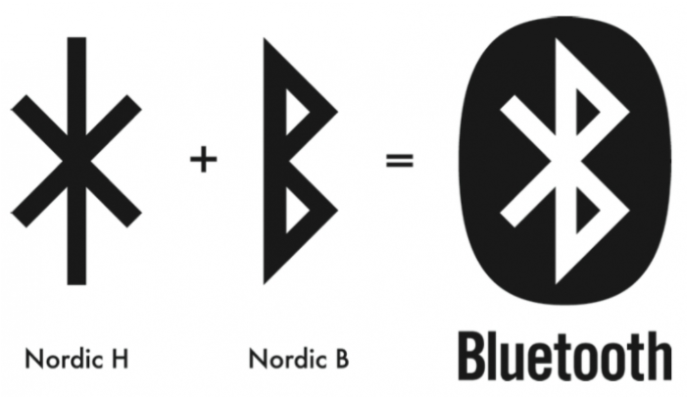
Sposoby komunikacji w rozproszonych systemach pomiarowych
Przewodowe
RS
CAN
I2C
Bezprzewodowe
IRDA
Radio
ZigBee
GSM
WiFi
LoRa
Bluetooth

Slide 5
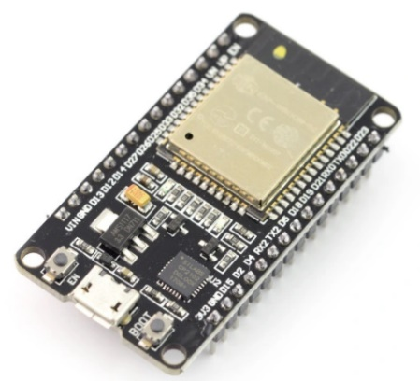
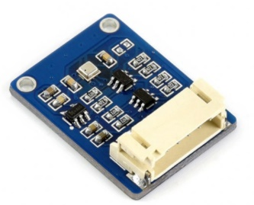
Projekt i wykonanie modelu systemu pomiarowego
Główne moduły
BME280:
Napięcie pracy: 3,3 V lub 5 V
Interfejs: I2C
Temperatura:
zakres pomiarowy: od -40 °C do 85 °
rozdzielczość: 0,01 °C
dokładność: ± 1 °C
Wilgotność:
zakres pomiarowy: od 0 % do 100 % RH
rozdzielczość: 0,008 % RH
dokładność: ± 3 % RH
czas odpowiedzi: 1 s
opóźnienie: ≤ 2 % RH
Ciśnienie:
zakres pomiarowy: od 300 hPa do 1100 hPa
rozdzielczość: 0,18 Pa
dokładność: ± 1 hPa
Pobór prądu: do 0,1 mA @ 1 Hz
Wymiary: 27 x 20 mm
ESP32:
Chip ESP-WROOM-32
Pamięć SRAM 520 KB
Pamięć Flash: 4 MB
Wbudowany moduł Bluetooth BLE
30 wyprowadzeń GPIO w tym:
UART
I2C
Wymiary: 55 x 28 x 8 mm

Slide 6
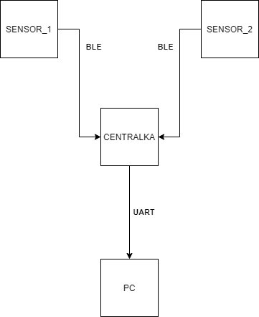
Projekt i wykonanie modelu systemu pomiarowego
Schemat ogólny

Slide 7
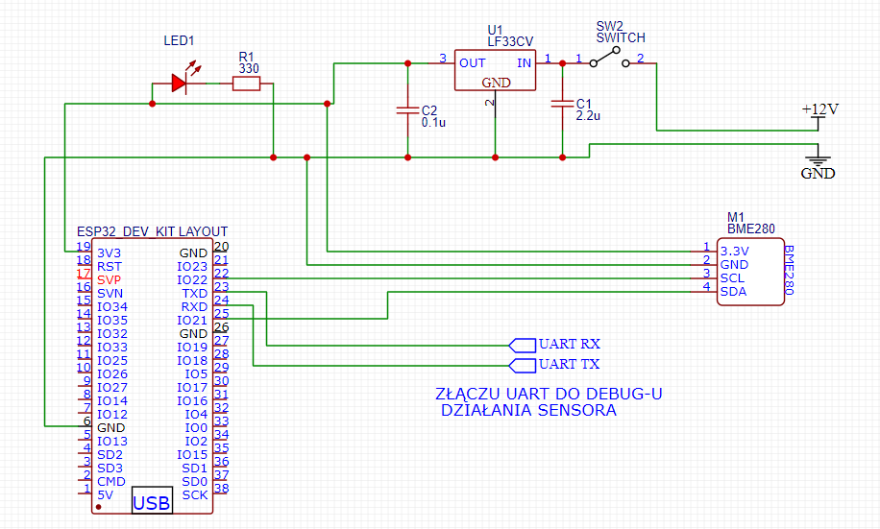
Projekt i wykonanie modelu systemu pomiarowego
Moduł sensora

Slide 8
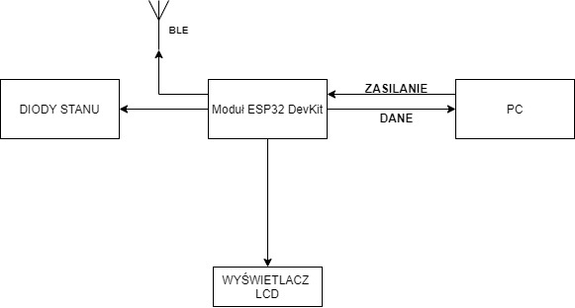
Projekt i wykonanie modelu systemu pomiarowego
Moduł centralny – schemat blokowy

Slide 9
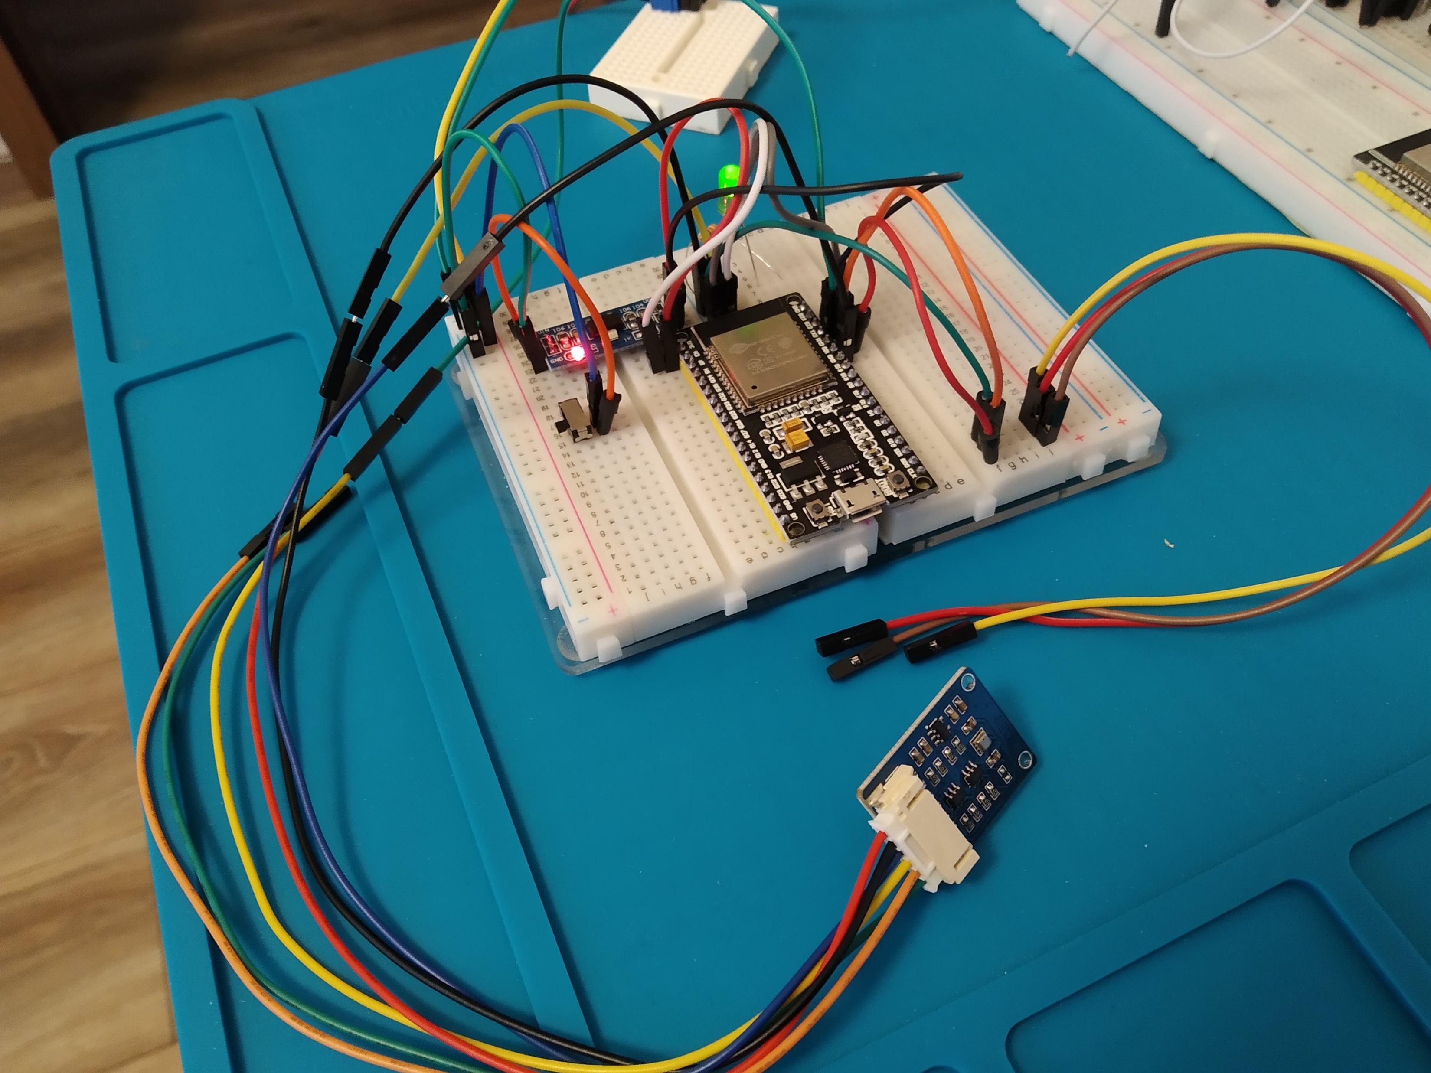
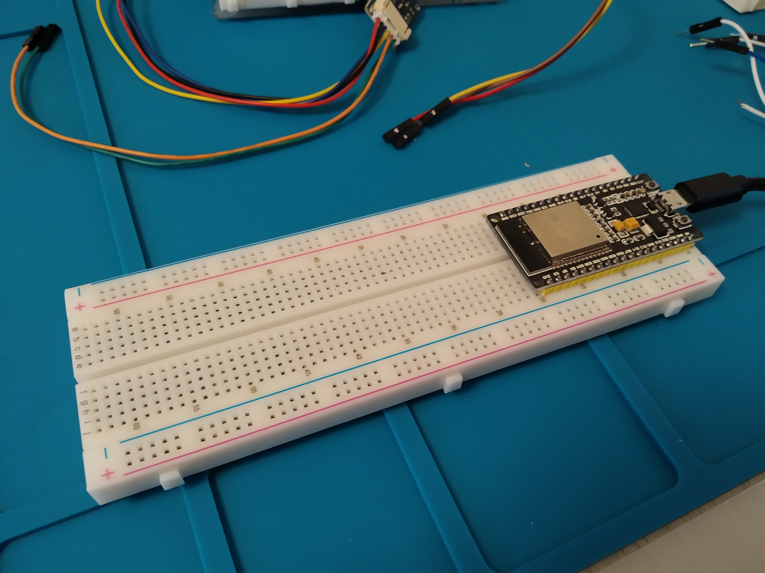
Projekt i wykonanie modelu systemu pomiarowego
Obecny stan

Slide 10
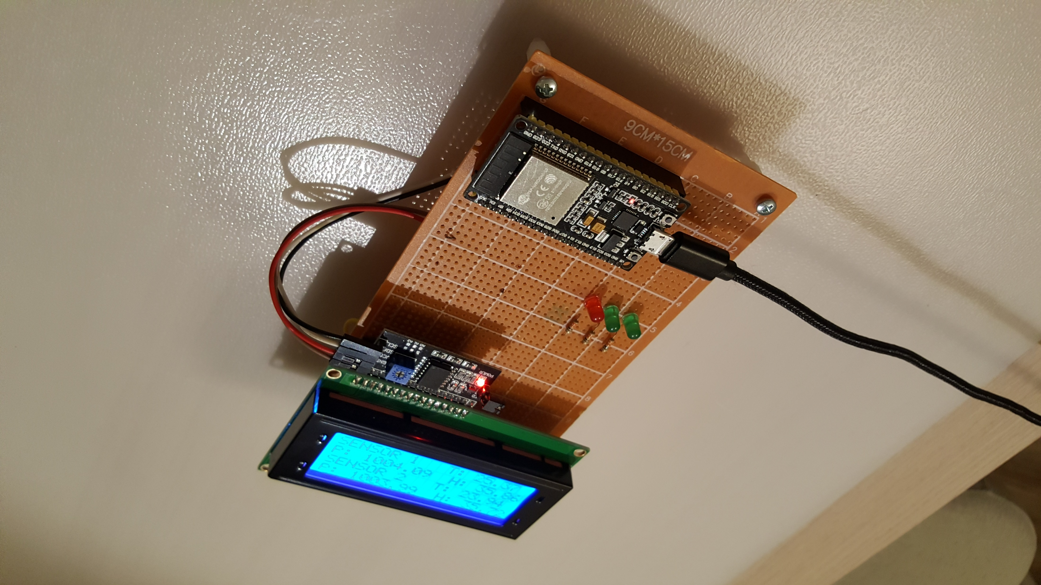
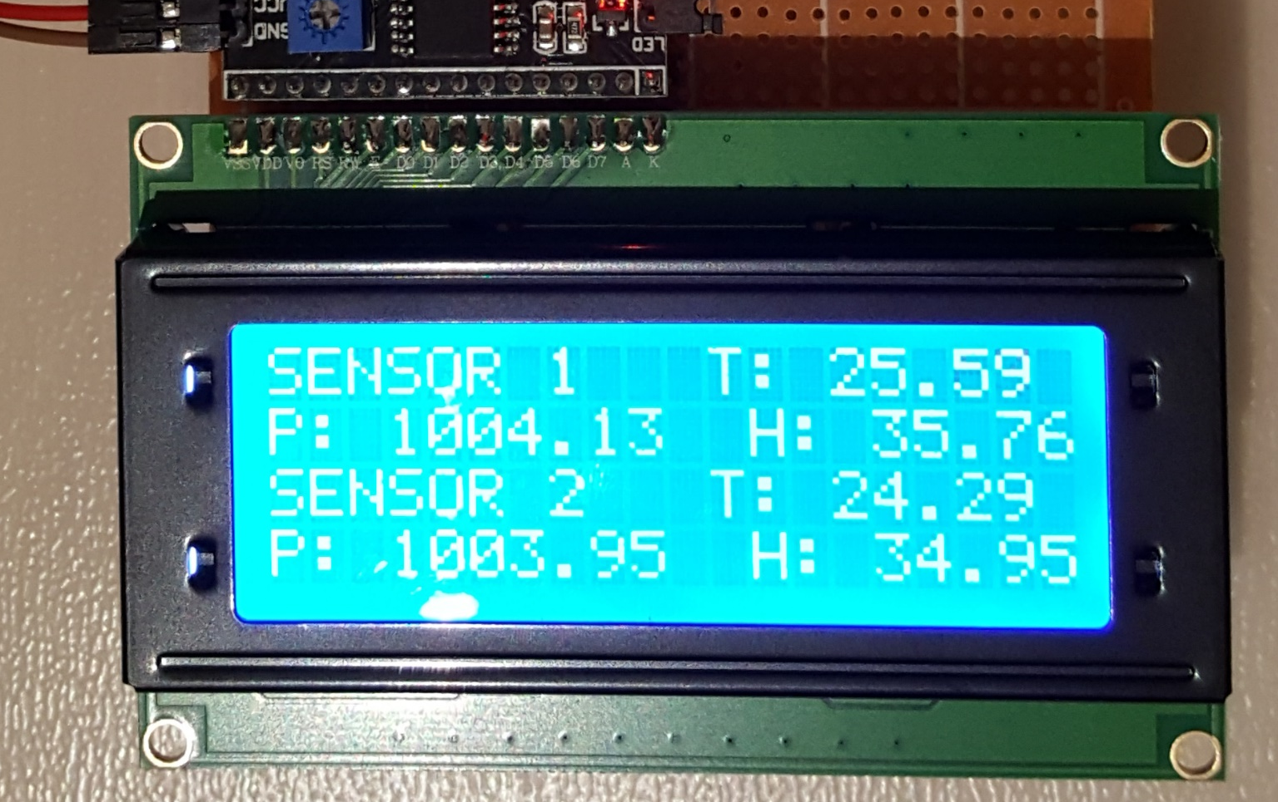
Projekt i wykonanie modelu systemu pomiarowego
Dalsze kroki

Slide 11
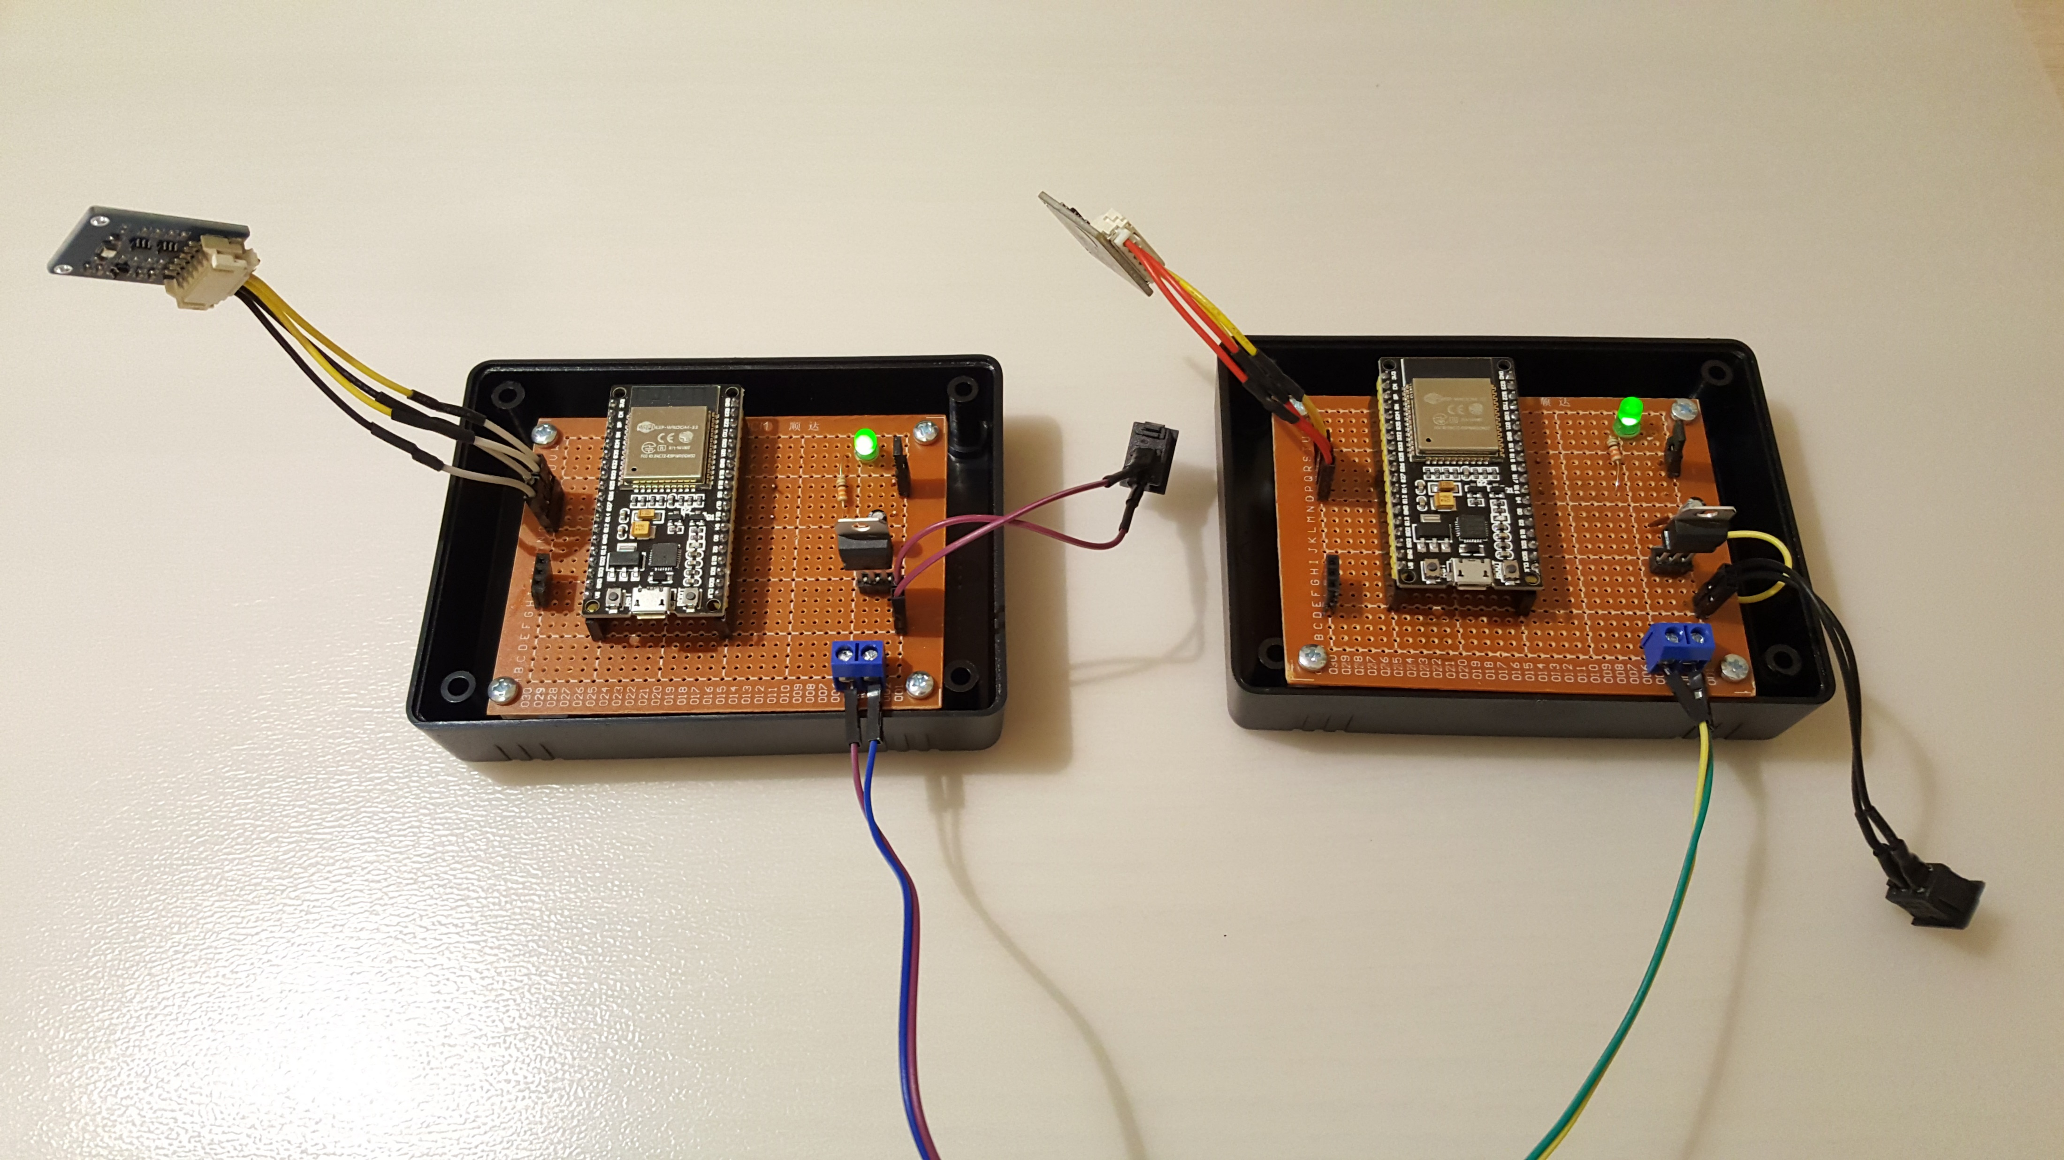
Projekt i wykonanie modelu systemu pomiarowego

Slide 12
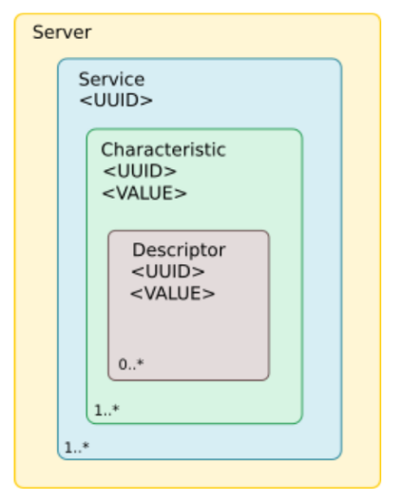
Opracowanie oprogramowania sterującego i monitorującego
Sensory
#include <Wire.h>
#include <BLEDevice.h>
#include <BLEUtils.h>
#include <BLEServer.h>
#include <Adafruit_Sensor.h>
#include <Adafruit_BME280.h>
#define SERVICE_UUID "4fafc201-1fb5-459e-8fcc-c5c9c331914b"
#define CHARACTERISTIC_UUID "beb5483e-36e1-4688-b7f5-ea07361b26a8"
Adafruit_BME280 bme; // I2C
unsigned long delayTime;
void setup() {
Serial.begin(9600);
while (!Serial);
unsigned status;
status = bme.begin();
if (!status) {
Serial.println("Czujnik BME280 nie wykryty!");
while (1) delay(10);
}
delayTime = 1000;
delay(delayTime * 3);
}
void loop() {
float temperature, pressure, humidity;
BLEDevice::init("Sensor_1");
BLEServer *pServer = BLEDevice::createServer();
BLEService *pService = pServer->createService(SERVICE_UUID);
BLECharacteristic *pCharacteristic = pService->createCharacteristic(
CHARACTERISTIC_UUID,
BLECharacteristic::PROPERTY_READ |
BLECharacteristic::PROPERTY_WRITE
);
pCharacteristic->setValue("test sensora 1");
pService->start();
BLEAdvertising *pAdvertising = BLEDevice::getAdvertising();
pAdvertising->addServiceUUID(SERVICE_UUID);
pAdvertising->setScanResponse(true);
pAdvertising->setMinPreferred(0x06);
pAdvertising->setMinPreferred(0x12);
while (1) {
printValues(); //for debug
pAdvertising->stop();
temperature = bme.readTemperature();
pressure=bme.readPressure() / 100.0F;
humidity=bme.readHumidity();
char buffer_data[24];
snprintf(buf2, 24, "%.2f, %.2f, %.2f\r\n", temperature, pressure, humidity);
pCharacteristic->setValue(buffer_data);
pCharacteristic->notify();
BLEDevice::startAdvertising();
delay(delayTime);
}
delay(delayTime);
}
void printValues() {
Serial.print(bme.readTemperature());
Serial.print(", ");
Serial.print(bme.readPressure() / 100.0F);
Serial.print(", ");
Serial.print(bme.readHumidity());
Serial.println();
}

Slide 13
Opracowanie oprogramowania sterującego i monitorującego
Centralka
#include <BLEDevice.h>
#include <BLEUtils.h>
#include <BLEAddress.h>
#include <LiquidCrystal_I2C.h>
int lcdColumns = 16; int lcdRows = 2;
LiquidCrystal_I2C lcd(0x27, lcdColumns, lcdRows);
static BLEUUID serviceUUID("4fafc201-1fb5-459e-8fcc-c5c9c331914b");
static BLEUUID charUUID("beb5483e-36e1-4688-b7f5-ea07361b26a8");
static int timesRead = 0;
const int howManySensors = 2;
static std::string validSensors[howManySensors] = {"7c:9e:bd:f8:a9:c2", "7c:9e:bd:f9:f9:fa"};
const byte led_gpio[howManySensors] = {16, 17};
const byte led_error = 18;
std::string value;
float temperature, pressure, humidity;
static bool connection_status[howManySensors] = {false, false};
static byte failed_connections[howManySensors] = {0, 0};
static bool skipLoop = false;
static BLERemoteCharacteristic *pRemoteCharacteristics[howManySensors];
static BLERemoteService *pRemoteServices[howManySensors];
static BLEAddress *pServerAddress[howManySensors];
static BLEClient *pClients[howManySensors];
class MyClientCallback : public BLEClientCallbacks {
void onConnect(BLEClient* pclient) {
Serial.println("Połączono");
}
void onDisconnect(BLEClient* pclient) {
Serial.println("Rozłączono");
delay(3000);
digitalWrite(led_error, HIGH);
}
};
static MyClientCallback *clientCallback;
void setup() {
Serial.begin(115200);
lcd.init();lcd.backlight();lcd.clear();
BLEDevice::init("Cent_Dev");
clientCallback = new MyClientCallback();
for (int i = 0; i < howManySensors; i++) {
pinMode(led_gpio[i], OUTPUT);
digitalWrite(led_gpio[i], LOW);
}
pinMode(led_error, OUTPUT);
digitalWrite(led_error, LOW);
for (int i = 0; i < howManySensors; i++) {
Serial.print("Sensor nr: "); Serial.println(i + 1);
pServerAddress[i] = new BLEAddress(validSensors[i]);
pClients[i] = BLEDevice::createClient();
delay(100);
pClients[i]->setClientCallbacks(clientCallback);
delay(100);
Serial.print("SETUP ENDED for sensor nr: "); Serial.println(i + 1);
}
}

Slide 14
Opracowanie oprogramowania sterującego i monitorującego
Centralka
void loop() {
for (int i = 0; i < howManySensors; i++) {
failed_connections[i] = 0;
}
digitalWrite(led_error, LOW);
for (int i = 0; i < howManySensors; i++) {
Serial.print("BEFORE CONNECTION: SENSOR "); Serial.println(i + 1);
if (connection_status[i] == false) {
pClients[i]->connect(*pServerAddress[i]);
delay(100);
}
connection_status[i] = pClients[i]->isConnected();
Serial.print("Wynik isConnected(): "); Serial.println(connection_status[i]);
if (connection_status[i] == true) {
digitalWrite(led_gpio[i], HIGH);
delay(100);
Serial.print("AFTER CONNECTION: SENSOR "); Serial.println(i + 1);
delay(100);
pRemoteServices[i] = pClients[i]->getService(serviceUUID);
pRemoteCharacteristics[i] = pRemoteServices[i]->getCharacteristic(charUUID);
delay(2000);
digitalWrite(led_gpio[i], LOW);
} else {
Serial.print("SENSOR "); Serial.print(i + 1); Serial.println(" NOT FOUND");
}
}
delay(300);
while (1) {
for (int i = 0; i < howManySensors; i++) {
if (connection_status[i] == true && pRemoteCharacteristics[i]->canRead()) {
digitalWrite(led_gpio[i], HIGH);
value = pRemoteCharacteristics[i]->readValue();
char * strtokIndx;
strtokIndx = strtok((char *)value.c_str(), ",");
temperature = atof(strtokIndx);
strtokIndx = strtok(NULL, ",");
pressure = atof(strtokIndx);
strtokIndx = strtok(NULL, ",");
humidity = atof(strtokIndx);
Serial.print(i); Serial.print(", "); Serial.print(temperature); Serial.print(", "); Serial.print(pressure); Serial.print(", "); Serial.println(humidity);
Serial.println();
lcd.setCursor(0, i);
lcd.print(temperature); lcd.print(","); lcd.print(pressure); lcd.print(","); lcd.println(humidity);
digitalWrite(led_gpio[i], LOW);
delay(200);
//pClients[i]->disconnect();
} else {
Serial.print(i); Serial.print(", "); Serial.print("00"); Serial.print(", "); Serial.print("00"); Serial.print(", "); Serial.println("00");
Serial.println();
digitalWrite(led_error, HIGH);
delay(1000);
if (connection_status[i] == true) {
pClients[i]->disconnect();
}
if (failed_connections[i]++ >= 5) skipLoop = true;
}
}
Serial.print("Obiegi: "); Serial.println(timesRead++);
delay(350);
if (skipLoop == true) {
skipLoop = false;
Serial.println("WYSKAKUJE!");
break;
}
}//while
}

Slide 15
Opracowanie oprogramowania sterującego i monitorującego
Analiza danych
function data_analyser
format bank %format - dwa miejsca dziesiętne
disp("Welcome!")
%-----------Pobranie danych----------------
%filename="test.txt"; % plik z danymi
filename="rnd_data.txt"; % plik z danymi
if isfile(filename)
% File exists.
disp("Znaleziono plik... Analizuję...");
else
warningMessage = sprintf('Warning: file does not exist:\n%s', filename);
uiwait(msgbox(warningMessage));
exit;
end
B=readmatrix(filename); % wczytanie pliku
[rows, ~]=size(B);%rozmiar wczytanego pliku
sensor1_data=zeros(rows,3); % alokacja pamięci na dane z serwerów
indexS1=1; % indeks pomocniczy do rozdzielania danych
sensor2_data=zeros(rows,3);
indexS2=1;
%-----------Rozdzielenie danych----------------
for i = 1:1:rows
if B(i,1) == 0
sensor1_data(indexS1, 1)= B(i, 2);
sensor1_data(indexS1, 2)= B(i, 3);
sensor1_data(indexS1, 3)= B(i, 4);
indexS1=indexS1+1;
elseif B(i,1) == 1
sensor2_data(indexS2, 1)= B(i, 2);
sensor2_data(indexS2, 2)= B(i, 3);
sensor2_data(indexS2, 3)= B(i, 4);
indexS2=indexS2+1;
else
disp("Błąd parsowania linii:\n")
disp(B(i, :));
end
end
sensor1_data( ~any(sensor1_data,2), : ) = []; %usuwanie rzędów wypełnionych samymi zerami
sensor2_data( ~any(sensor2_data,2), : ) = []; %

Slide 16
Opracowanie oprogramowania sterującego i monitorującego
Analiza danych
%-----------Analiza danych----------------
analyseData(sensor1_data, 1);
analyseData(sensor2_data, 2);
end
function analyseData(data, nmb_of_sensor)
[data_rows, ~] = size(data);
temp=data(:,1);
avg_temp=mean(temp);
max_temp=max(temp);
min_temp=min(temp);
std_temp=std(temp);
pressure=data(:,2);
avg_press=mean(pressure);
max_press=max(pressure);
min_press=min(pressure);
std_press=std(pressure);
humidity=data(:,3);
avg_hum=mean(humidity);
max_hum=max(humidity);
min_hum=min(humidity);
std_hum=std(humidity);
x = linspace(0,1,data_rows);
plot_title=sprintf("Sensor %d", nmb_of_sensor);
figure('Name',plot_title, 'NumberTitle','off');
subplot(2,2,1)
plot(x, temp, 'ro-');
hold on;
yline(avg_temp, 'b:','LineWidth',2);
title("Sensor " + nmb_of_sensor+ " - temperatura");
xlabel('Kolejne pomiary');
ylabel(['temperatura [' char(176) 'C]']);
hold off;
subplot(2,2,2)
plot(x, pressure, 'ro-');
hold on;
yline(avg_press, 'b:','LineWidth',2);
title("Sensor " + nmb_of_sensor+ " - ciśnienie");
xlabel('Kolejne pomiary');
ylabel('ciśnienie [kPa]');
hold off;
subplot(2,2,3)
plot(x, humidity, 'ro-');
hold on;
yline(avg_hum, 'b:','LineWidth',2);
title("Sensor " + nmb_of_sensor+ " - wilgotność");
xlabel('Kolejne pomiary');
ylabel('wilgotność względna [%]');
hold off;
analysis_params = {sprintf('Średnia temperatura: %.2f%cC\n', avg_temp,char(176)), ...
sprintf('Temperatura zawiera się w przedziale: %.2f%cC do %.2f%cC\n', min_temp,char(176), max_temp,char(176)), ...
sprintf('Średnie ciśnienie: %.2f kPa\n', avg_press), ...
sprintf('Ciśnienie zawiera się w przedziale: %.2f kPa do %.2f kPa\n', min_press, max_press), ...
sprintf('Średnia wilgotność: %.2f %%\n', avg_hum), ...
sprintf('Wilgotność zawiera się w przedziale: %.2f%% do %.2f%%\n', min_hum, max_hum), ...
};
subplot(2,2,4)
text(0,0.60,analysis_params);
set(gca,'XTick',[], 'YTick', []);
set(gca,'visible','off')
end

Slide 17
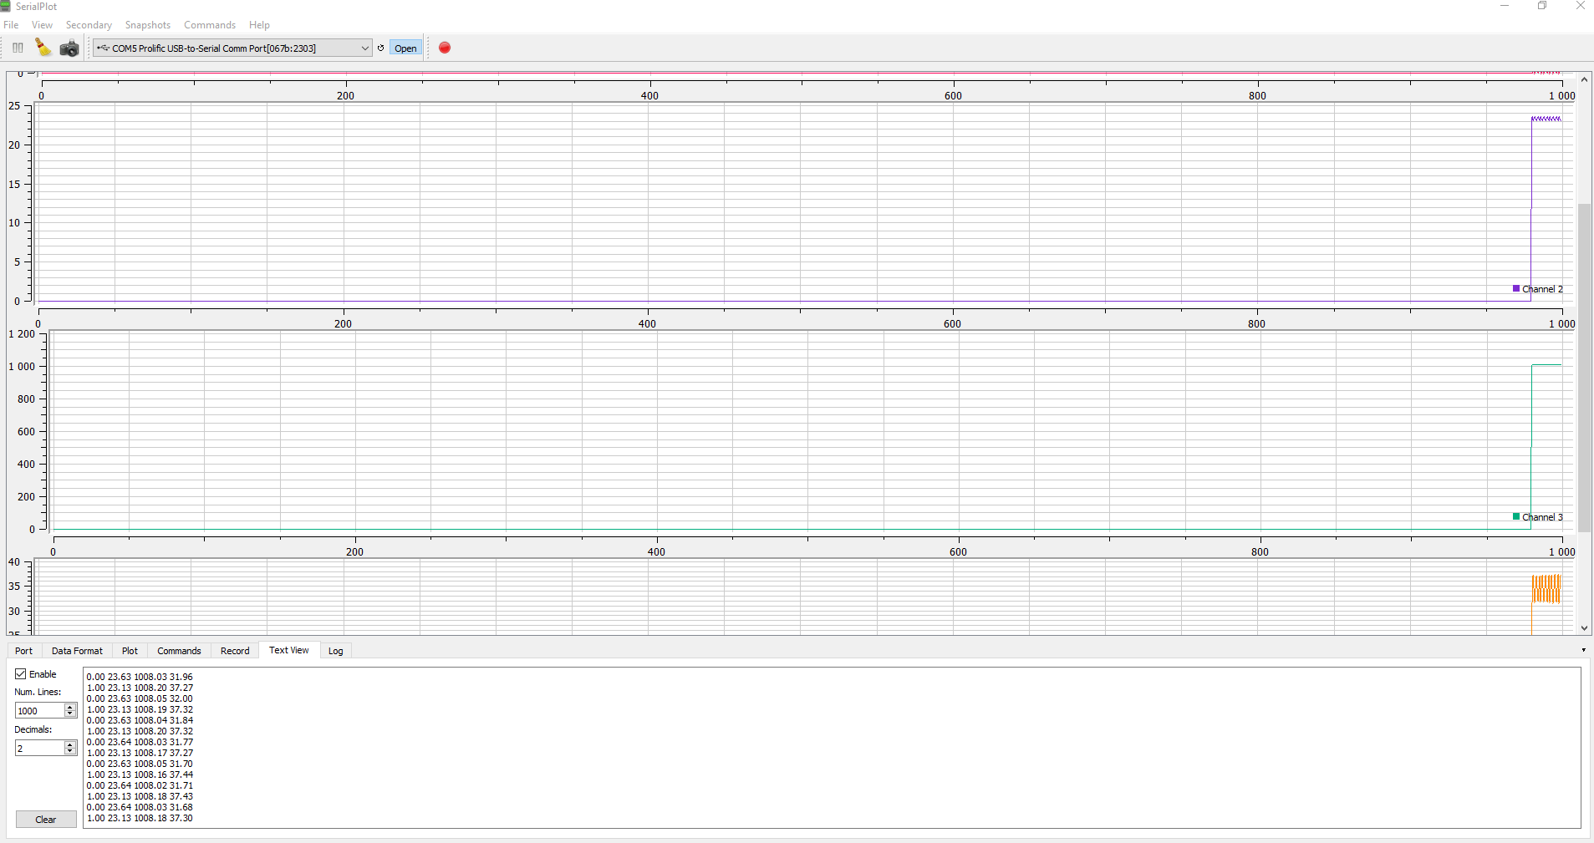
Projekt i wykonanie modelu systemu pomiarowego
Poprawny odczyt danych:

Slide 18
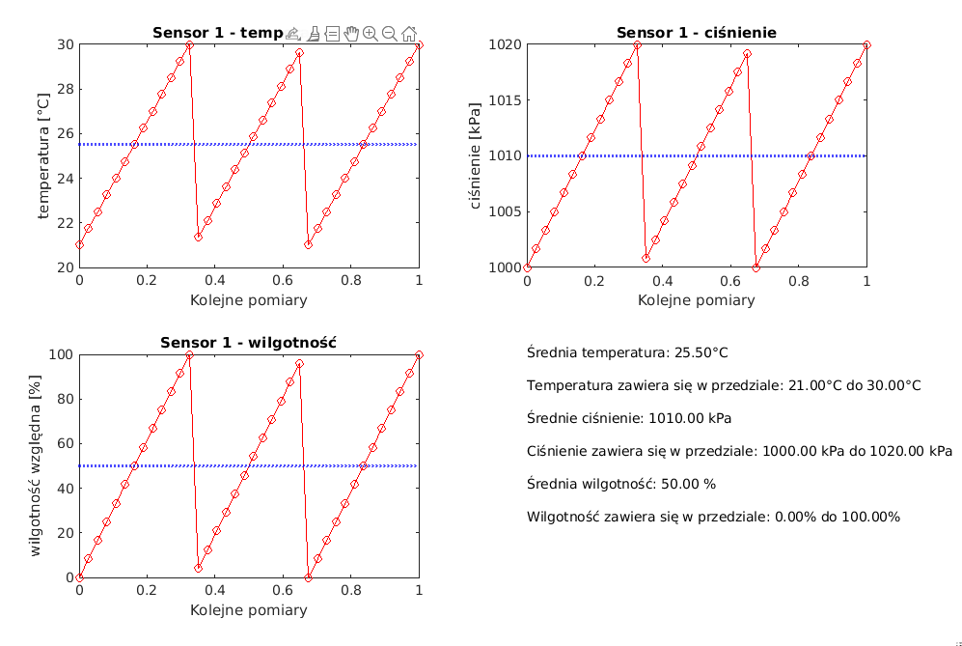
Opracowanie oprogramowania sterującego i monitorującego
Analiza danych
function random_data_gen
Tmin=21.00;
Tmax=30.00;
Pmin=1000.00;
Pmax=1020.00;
Hmin=0;
Hmax=100;
nmb_to_gen=75;
file_to_gen="rnd_data.txt";
fid = fopen( file_to_gen, 'wt' );
s=0;
temp_val=[linspace(Tmin, Tmax, nmb_to_gen/3),
linspace(Tmin, Tmax, nmb_to_gen/3),
linspace(Tmin, Tmax, nmb_to_gen/3)];
pres_val=[linspace(Pmin, Pmax, nmb_to_gen/3),
linspace(Pmin, Pmax, nmb_to_gen/3),
linspace(Pmin, Pmax, nmb_to_gen/3)];
hum_val=[linspace(Hmin, Hmax, nmb_to_gen/3),
linspace(Hmin, Hmax, nmb_to_gen/3),
linspace(Hmin, Hmax, nmb_to_gen/3)];
for i = 1:1:nmb_to_gen
fprintf(fid, "%d,%.2f,%.2f,%.2f\n",
s,temp_val(i),pres_val(i),hum_val(i));
if (s==0)
s=1;
elseif (s==1)
s=0;
end
end
fclose('all');
end

Slide 19
Wykonanie badań testowych.
01.05.2021
12:00 a 23:00 (11 godzin)
…
1.000,24.630,1002.560,46.230
0.000,23.240,1002.510,47.240
1.000,24.630,1002.590,46.590
0.000,23.250,1002.530,47.300
1.000,24.640,1002.590,48.080
0.000,23.250,1002.550,47.370
…
odebrano 82818 linii pomiarów (po 41409 na sensor),
W sumie 2,29 MB (czyli 2 401 753 bajtów) uzyskanych danych.

Slide 20
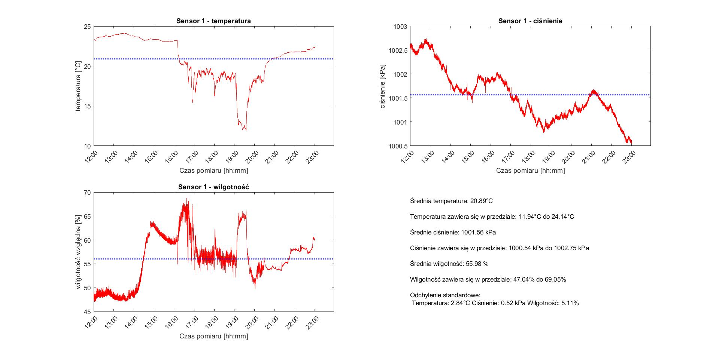
Wykonanie badań testowych.

Slide 21
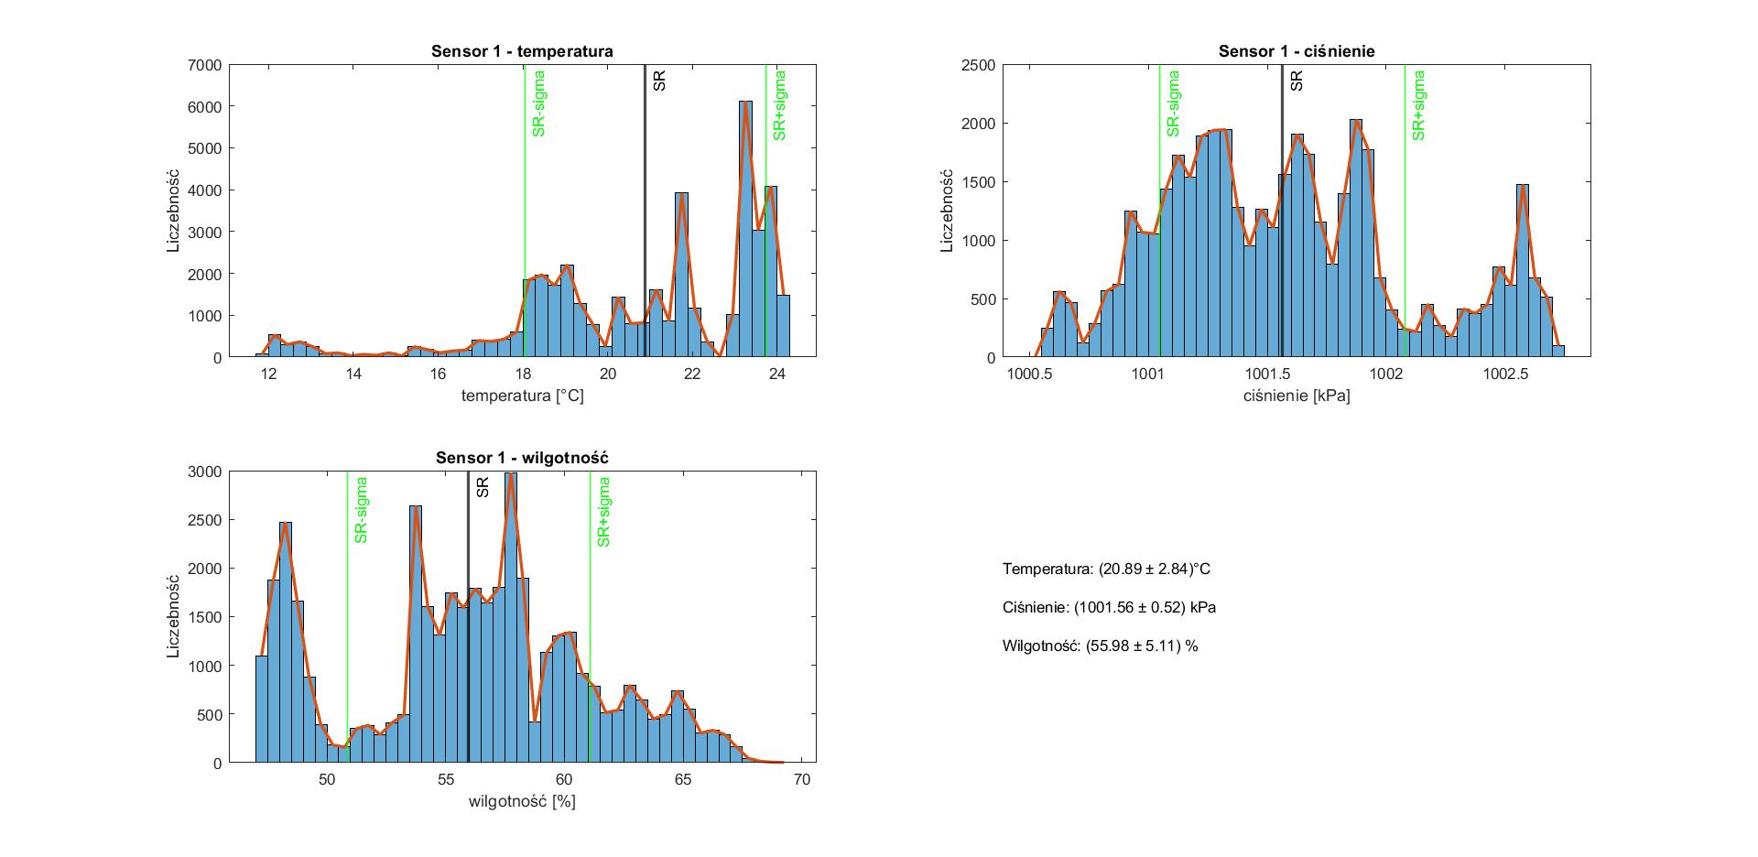
Wykonanie badań testowych.

Slide 22
Opracowanie wniosków. Redakcja tekstu pracy.

Slide 23
Bibliografia
(kolejność tymczasowa)
[DIG] Harris Corporation, 2005, Radio Communications in the Digital Age, Volume One: HF Technology.
[MET] Chwaleba, M. Poniński, A. Siedlecki, Metrologia elektryczna, Wydawnictwa Naukowo-Techniczne, 2003
[ZAL] W. Kabaciński, M. Żal, Sieci telekomunikacyjne, WKŁ 2008
[STM] Paprocki K.: Mikrokontrolery STM32 w praktyce, Wydawnictwo BTC, Legionowo 2009
[RS] Mielczarek A., Szeregowe interfejsy cyfrowe, Helion, 1993
[IRDA] Infrared Data Association, Serial Infrared Physical Layer Specification, May 30th, 2001
[LORA] A technical overview of LoRa and LoRaWAN, LoRa Alliance, November 2015
[ZB] Zigbee Specification, ZigBee Alliance, August 2015
[CAN] Moll P.,Sieci CAN, Elektronika Praktyczna 7/2005, str. 84 - 88
[BLE] Stępień J., Kołodziej J., Machowski W., Niskoenergetyczne bezprzewodowe personalne sieci sensorowe, Przegląd Elektrotechniczny 2017-2
[BLE2]Gomez C., Oller J., Paradells J. Overview and Evaluation of Bluetooth Low Energy: An Emerging Low-Power Wireless Technology, Sensors 2012
[SZT] Horowitz P., Hill W.: Sztuka elektroniki. Tom 1 i 2. Wydawnictwa Komunikacji i Łączności, WKŁ 2018
[press1] Czujniki ciśnienia i pomiary ciśnienia, instrukcja laboratoryjna, Politechnika Lubelska, Katedra Automatyki i Metrologii (http://elektron.pol.lublin.pl/djlj24/pwn/cw5.pdf)
[temp1] Pomiary temperatury, instrukcja laboratoryjna, Politechnika Wrocławska, Laboratorium Metrologii (http://www.w12.pwr.wroc.pl/metrologia/instrukcje/Met_2014_8.pdf)
[wilg1] Pomiary wilgotności, instrukcja laboratoryjna, Politechnika Wrocławska, Wydział Elektryczny, Katedra Maszyn, Napędów i Pomiarów Elektrycznych (http://kmnipe.pwr.edu.pl/files/prv/id35/zp-lab/pase/pomiary_przem/cw10_air_przemysl_wilgotnosc.pdf)
[wilg2] Pomiar Wilgotności Powietrza, instrukcja laboratoryjna, Politechnika Szczecińska, Wydział Mechaniczny, Katedra Techniki Cieplnej (http://ktc.zut.edu.pl/fileadmin/dydaktyka/instrukcje/cwiczenie_9.pdf)
[wifi] J. Kurose, K. Ross - Sieci komputerowe, Helion 2010
[esp32-1] N. Kolban, Kolban’s book on ESP32, (https://leanpub.com/kolban-ESP32)

Slide 24
Dziękuję za uwagę.

Slide 25
Dziękuję za uwagę.

